Slide 1
DETECTAREA AUTOMATĂ A SARCASMULUI DIN TEXTE DE PE SOCIAL MEDIA
Absolvent Mihalache Vasilica-Diana
Coordonator științific Lect. dr. Ana-Sabina Uban

Slide 2
Motivație
Dezvoltarea tehnologiilor de Prelucrare a Limbajului Natural
Îmbunătățirea sistemelor computaționale în analiza sentimentelor, clasificarea textului și a autorilor etc.
Creșterea performanțelor în monitorizarea opiniilor
Identificarea comportamentului inadecvat sau ofensator, a hărțuirii în mediul online

Slide 3
Sarcasm is the lowest form of wit but the highest form of intelligence.
― Oscar Wilde

Slide 4
Timeline
2000
2010
2020
Cercetare în analiza sentimentelor și ”mineritul” opiniei.
Abordări bazate pe cuvinte-cheie sau modele specifice
Introducerea tehnicilor de învățare automată,
SVM și Naive Bayes.
Crearea de seturi de date pentru cercetare
Progresul în folosirea tehnicilor de învățare profundă, abordări bazate pe rețele neurale. Seturi de date la scară largă
Fine-tuning modelelor preantrenate (BERT, GPT etc.) pe seturi de date.
Îmbunătățirea acurateții pentru diferite limbi și domenii
Avansarea continuă în modelele NLP.
Adoptarea modelelor pentru detectarea sarcasmului în limbi și domenii cu resurse limitate

Slide 5
În anul 2015, apare SemEval-Task 11: „SarcasmEval, Sentiment Analysis of Figurative Language in Twitter”, care este prima sarcină de analiza sentimentelor.
Datele sunt luate în calcul doar dacă sunt evidențiate prin:
etichete, spre exemplu: #sarcasm, #irony
generararea de pe un conturi specifice (de Twitter).
În 2022, SemEval lansează Task 6 „iSarcasmEval, Intended Sarcasm Detection in English and Arabic”, adică un propune următoarele sarcini:
Task A: clasificarea unui text drept sarcatic/nonsarcastic
Task B: clasificarea unui text ca fiind ironie, sarcasm, întrebare retorică, satiră, exagerare, subestimare.

Slide 6
Conținut
01 | Setul de date
02 | Analiza setului de date
03 | POS-tagging
04 | Experimente
05 | Rezultate
06 | Clasificarea tipurilor de sarcasm
07 | Analiza erorilor
08 | Aplicație
09 | Concluzii

Slide 7
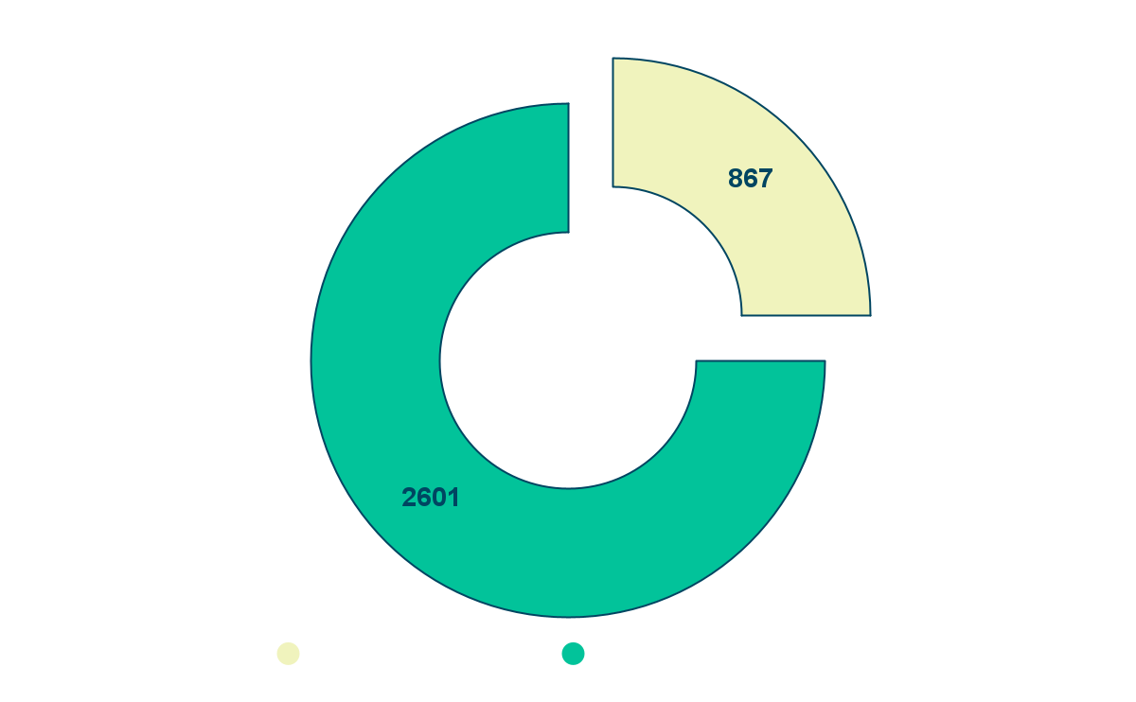
Setul de date
01
Preluat din iSarcasmEval Dataset și creat cu ajutorul platformei Prolific Academic prin recrutarea utilizatorilor Twitter, care și-au pus la dispoziție propriile postări sarcastice și non sarcastice. Astfel, datele au fost adnotate de către aceștia.

Slide 8
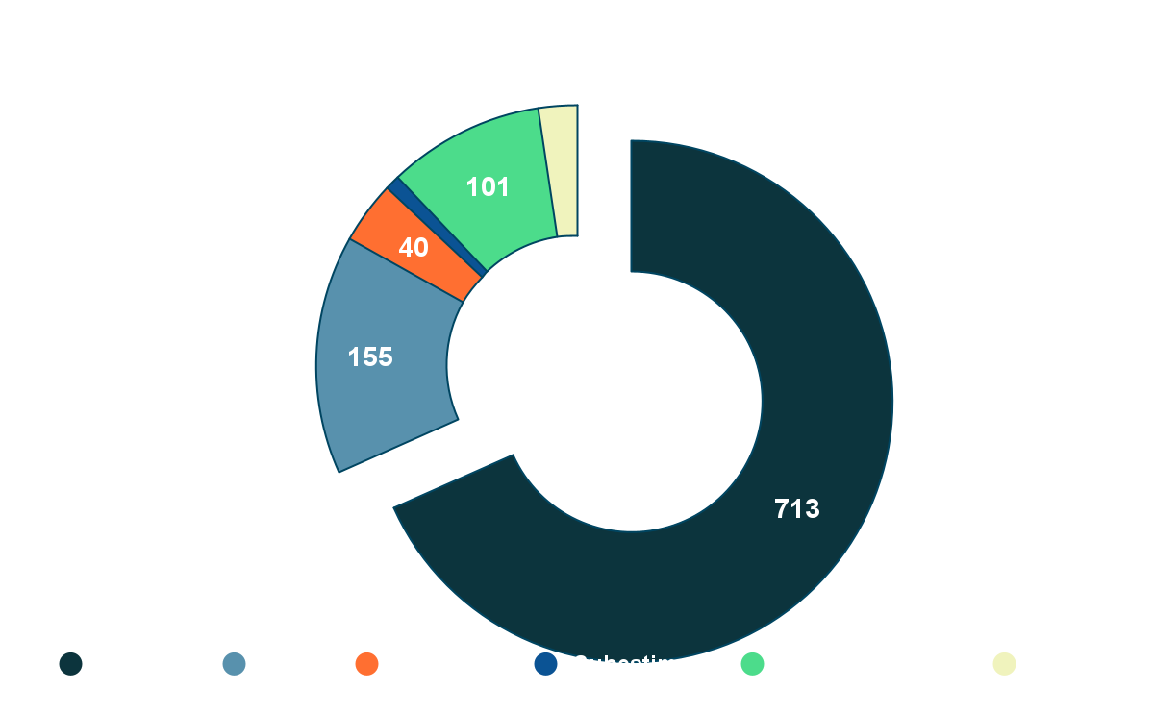
Analiza setului de date
02
De asemenea, privind formele prin care apare ironia, putem avea o privire mai amplă asupra setului nostru de date, astfel încât se poate observa că în figură sarcasmul este cel mai întâlnit în proporție de 68.3%, ironia 14.8%, întrebările retorice 9.7%, exagerare 3.8%, subestimare 2.4%, satiră 1%.

Slide 9
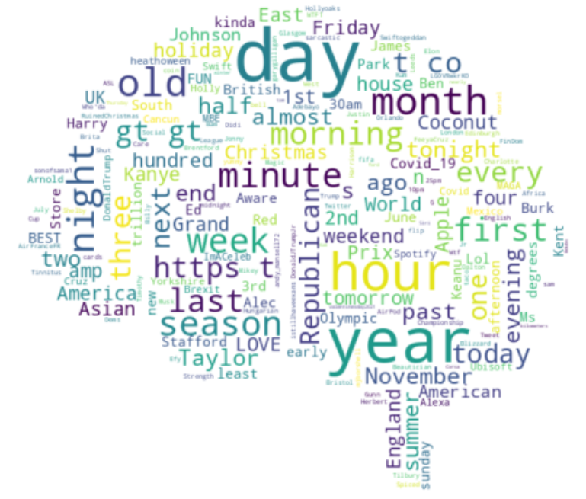
Entități
În setul de date folosit, atunci când analizăm tweet-urile, cele mai frecvente entități se regăsesc în următoarele categorii: nume de personalități și evenimente socio-politice, noțiuni temporale, nume etc.

Slide 10
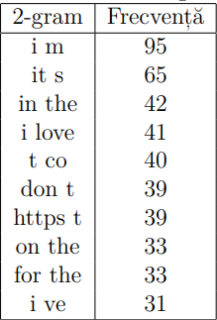
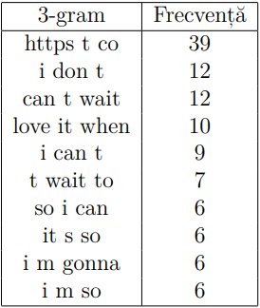
N-grame
Pentru bigrame, putem observa că ”i m”, ”it s” și ”in the” indică posibile începuturi ale frazelor sau fraze comune care apar în textele sarcastice.
Pentru trigrame, ”i don t”, ”love it when” și ”can t wait” , iar acestea indică utilizarea frecventă a anumitor expresii sau structuri gramaticale specifice în textele sarcastice.

Slide 11
POS-tagging
03
Datele sarcastice:
”NN”(substantive la singular) urmată de ”JJ” (adjective)
frecvențe mai ridicate pentru ”JJ” și ”RB” (adverbe)
Datele nonsarcastice:
”IN” (prepoziții sau conjuncții subordonatoare)
”NN”

Slide 12
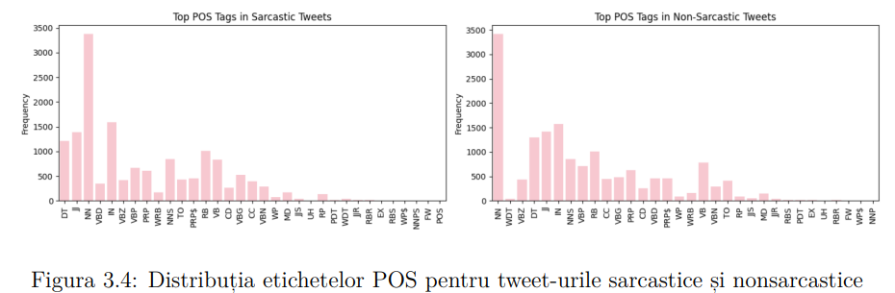

Slide 13
Experimente
04
În primul rând, am împărțit setul de date de antrenament, astfel: 80% pentru etapa de antrenarea a modelului și 20% pentru etapa de validare. Am amestecat datele înainte de a fi împărțite în seturile de antrenament și de validare.

Slide 14




Metrici
𝑃^sarcastic , 𝑅^sarcastic reprezintă precizia și recall, cu referire la clasa sarcastică.
în care 𝐹1^𝑐 reprezintă 𝐹1 scor pentru categoria cu indicele 𝑐 și 𝑛 numărul de categorii.
unde 𝐶 este numărul total de predicții corecte și 𝑁 este numărul total de predicții

Slide 15
Algoritmii de Învățare Automată
Am preprocesat textele utilizând vectorizatorul TF-IDF, iar apoi le-am folosit pentru antrenarea modelelor.
În plus, am definit și folosit câteva funcții de utilitate pentru prelucrarea și extragerea caracteristicilor textului.
De asemenea, am testat diferite combinații de hiperparametri, iar pentru căutarea hiperparametrilor optimi am folosit grid_search.
Regresia Logistică
Mașini cu vectori suport (SVM)

Slide 16
Transformatori
Modelele de tip Transformatori au trecut printr-un proces de fine-tuning. Am folosit tokenizatorul corespunzător pentru modelele de mai sus, pentru prelucrarea tweet-urilor. Am creat o clasă SarcasmDataset pentru a facilita prelucrarea și tokenizarea tweet-urilor. Textul este normalizat prin conversia la litere mici și eliminarea caracterelor nedorite. Setul de date de antrenament și validare sunt convertite în obiecte SarcasmDataset și apoi sunt încărcate în DataLoader pentru a facilita antrenarea modelului. Antrenarea modelului se realizează prin mai multe etape, incluzând configurarea optimizatorului, definirea argumentelor de antrenare și utilizarea obiectului Trainer pentru gestionarea procesului de antrenare și evaluare.
Bert base cased și uncased RoBerta base DeBerta și DeBerta v3 base
DistilBERT uncased BERTweet base
Tweet RoBerta base

Slide 17
TrainingArguments specifică setările necesare pentru procesul de antrenare și evaluare, așadar cele folosite sunt:
• output_dir
• evaluation_strategy: ”epoch”
• learning_rate: 5e-5
• optimizer: Adam (Adaptive Moment Estimation) cu Adam cu 𝛽 = (0.9, 0.999) și 𝜖 = 1 × 10−8
• per_device_train_batch_size: 16
• per_device_eval_batch_size: 16
• num_train_epochs

Slide 18
Obiectul Trainer din biblioteca Hugging Face Transformers gestionează întregul proces de antrenare și evaluare. Modelele configurate pentru clasificarea secvențelor:
• AutoModelForSequenceClassification
• BertForSequenceClassification
• DebertaV2ForSequenceClassification
• RobertaForSequenceClassification
• DistilBertForSequenceClassification

Slide 19
Tokenizatorul folosit este cel specific modelelor, precum:
• BertTokenizer
• RobertaTokenizer
• DebertaV2Tokenizer
• DistilBertTokenizer
• AutoTokenizer,
utilizat pentru prelucrarea și tokenizarea textului înainte de a fi introdus în model.

Slide 20
Infrastructură
NVIDIA T4 with 23GB GPU
NVIDIA L4 with 23GB GPU
oferă un echilibru între performanță și cost
folosind Google Colab
NVIDIA A100 GPU with 23GB GPU
NVIDIA V100 GPU with 23GB GPU
unul dintre cele mai recente și mai puternice GPU-uri lansate, fiind optimizat pentru sarcini de învățare automată și are capacități de calcul foarte ridicate
utilizat în mod obișnuit în sarcinile de învățare automată, simulări și alte sarcini intensive din punct de vedere computațional

Slide 21
Rezultate
05
Modelele evaluate includ regresia logistică și mașinile cu vectori de suport (SVM) cu diferite valori ale hiperparametrului 𝐶 și cu două tipuri de kernel, linear și RBF.
Rezultatele cu modelele BERT, DeBERTa, DistilBERT și RoBERTa, precum și modelele antrenate pe tweet-uri, BERTweet și Twitter RoBERTa se remarcă ca fiind cele mai performante în acest sens.

Slide 22
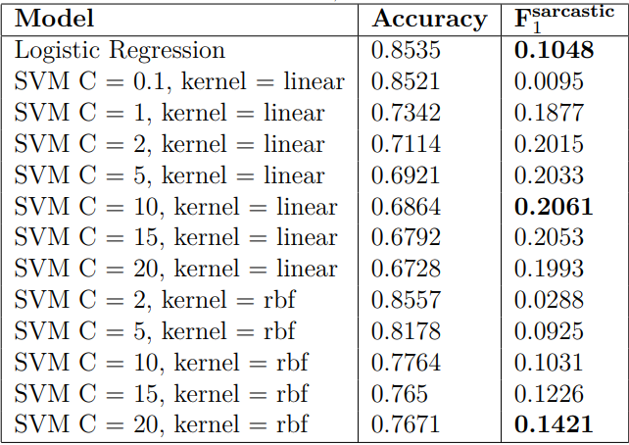
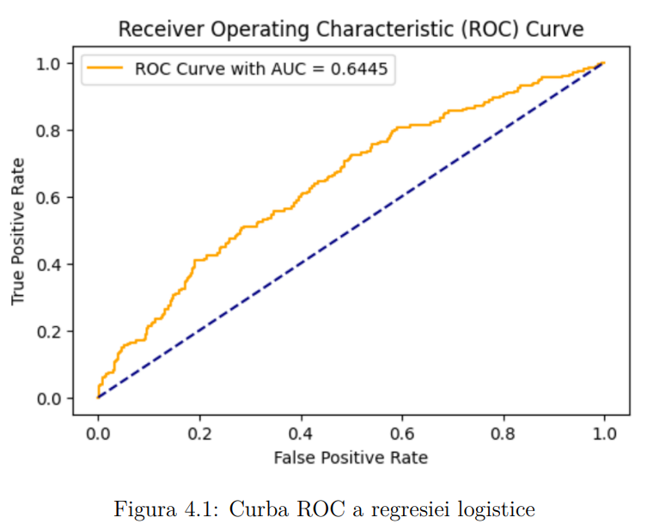

Slide 23
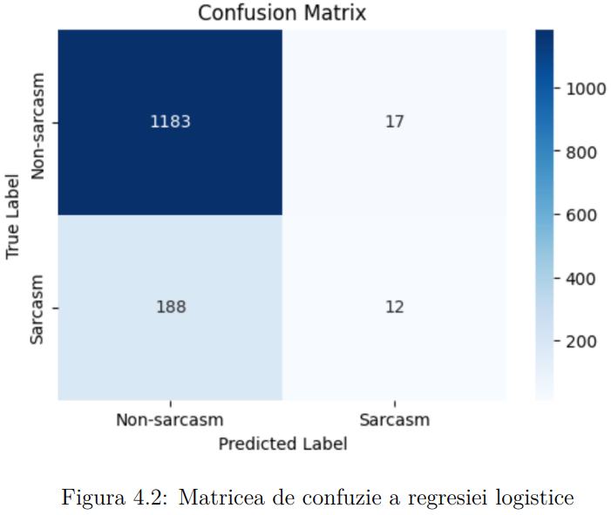
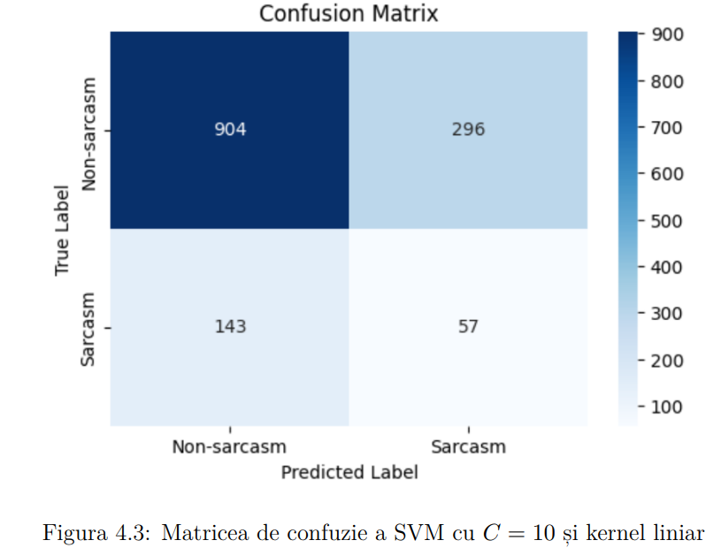

Slide 24
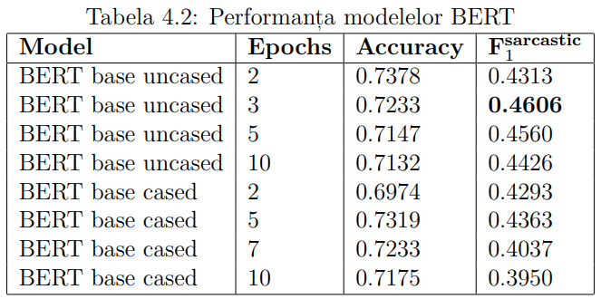
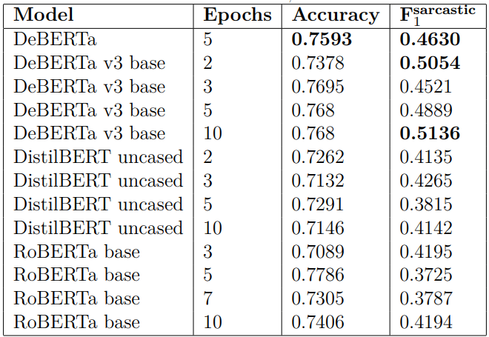
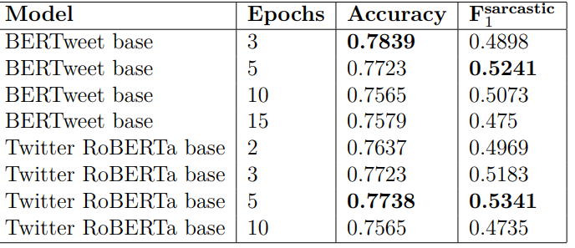

Slide 25
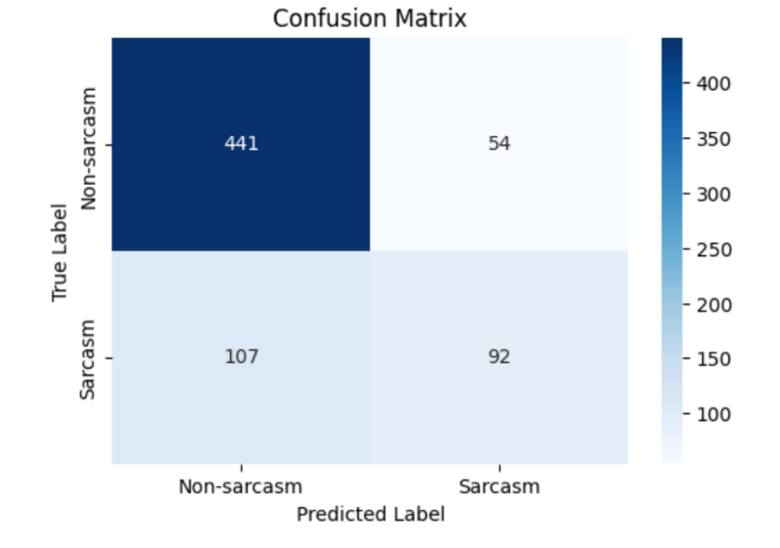
Matricea de confuzie pentru Twitter RoBERTa base cu 5 epoci (mulțimea de validare)

Slide 26
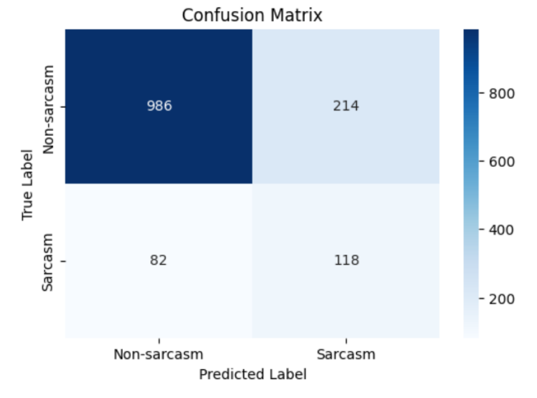
Matricea de confuzie pentru Twitter RoBERTa base cu 5 epoci (mulțimea de testare)

Slide 27
Clasificarea tipurilor de sarcasm
06
Categoriile:
sarcasmul,
ironia,
exagerarea,
subestimarea,
întrebările retorice,
satira.
Modelele de tip transformatori, BERTweet și Twitter RoBERTa.

Slide 28
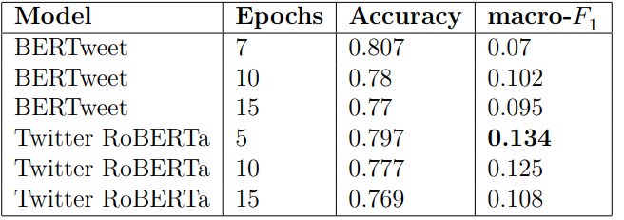
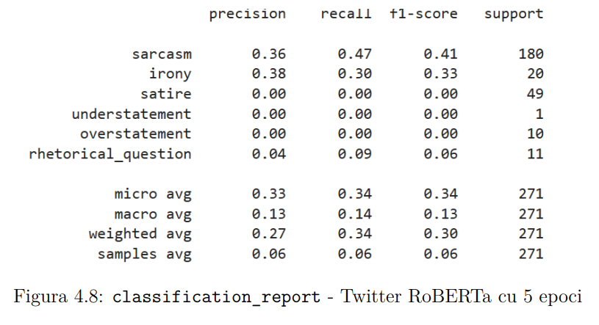

Slide 29
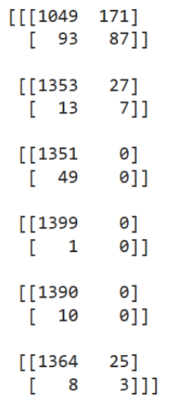
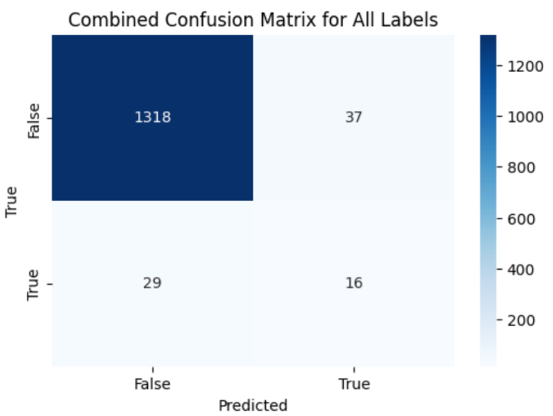

Slide 30
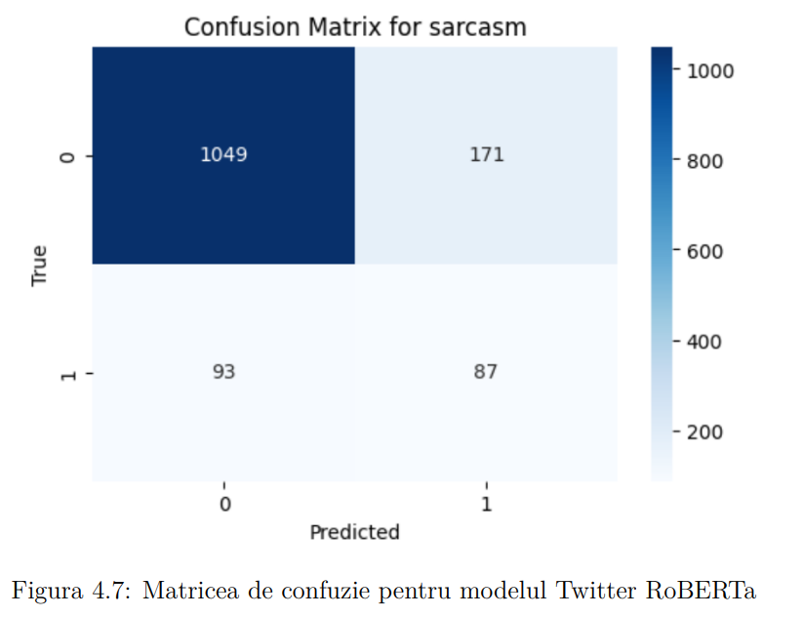

Slide 31
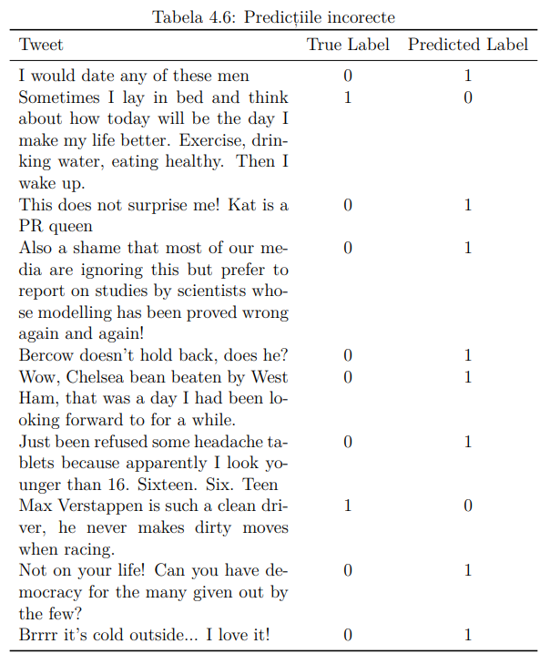
Analiza erorilor
07

Slide 32
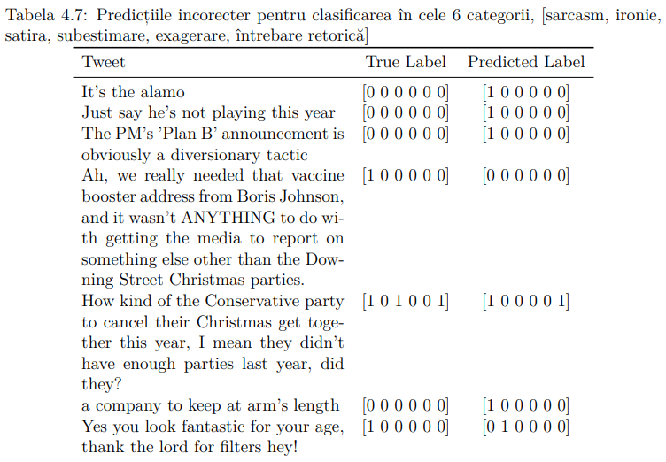
Erori în prezicerea claselor sarcastice:
frazele mai scurte
limbajul format din abrevieri sau argouri

Slide 33
Aplicație
08
Pentru a dezvolta această aplicație web, s-a creat un mediu Python 3.8 cu următoarele:
• Flask
• Transformers
• Torch

Slide 34
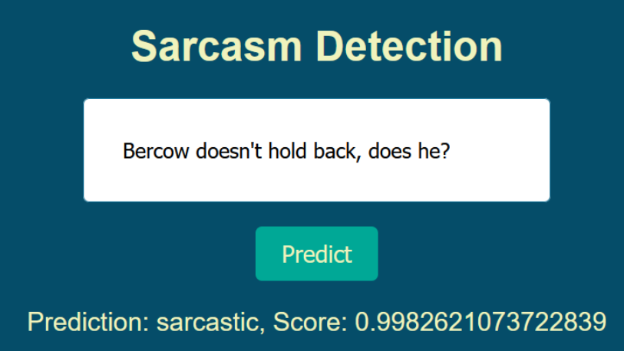

Slide 35
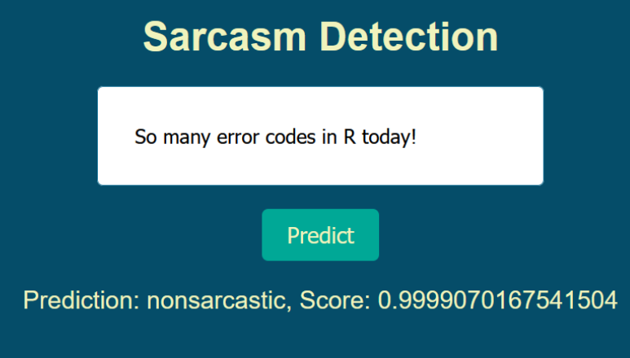

Slide 36
Îmbunătățiri viitoare
• Creșterea diversității și cantității de date de antrenament, având în vedere că majoritatea seturilor de date sunt pe limba engleză.
• Consultații din partea experților în adnotare pentru un grad mai mare de obiectivitate în ceea ce privește adnotarea.
• Experimentarea cu diferiți hiperparametri sau pași suplimentari de fine-tuning pentru a îmbunătăți precizia și recall-ul modelului.

Slide 37
Concluzii
09
Cele mai bune performanțe:
SVM cu 𝐶=10 și kernel liniar, scorul F1^sarcastic 0.2061
Twitter RoBERTa, scorul F1^sarcastic 0.5341
BERTweet, scorul F1^sarcastic de 0.5241
(SemEval Task 6 „iSarcasmEval, Intended Sarcasm Detection in English and Arabic”, echipa “stce” cu scorul 𝐹1^sarcastic de 0.605)
Twitter RoBERTa, scor macro-𝐹1 de 0.134
(SemEval Task 6 „iSarcasmEval, Intended Sarcasm Detection in English and Arabic” echipa ”PALI-NLP” cu scorul 𝐹1^ sarcastic de 0.1630)

Slide 38
MULȚUMESC!

